Slide 1

OpenERX
产品说明 · 2026.08.31
OpenERX
个人 AI 工作平台
让 AI 在你的授权下处理文件、调用工具、记住背景并按计划继续工作。
对话 · 文件 · 工具 · 记忆 · 自动化 · 成果
01
Notes:
[Sources]
- /Users/wanglei/Downloads/phones-cloud/openerx/apps/desktop/src/renderer/App.tsx
- /Users/wanglei/Downloads/phones-cloud/openerx/apps/desktop/src/renderer/AutomationsPage.tsx
- /Users/wanglei/Downloads/phones-cloud/openerx/docs/v2/23-codex-style-memory-plan.md
[/Sources]

Slide 2
普通 AI 会回答，但持续工作还要自己接力
材料分散、背景反复说明、重复任务靠人提醒，成果也难持续复用。
01
02
03
背景反复
重复接力
成果难续
文件、对话和历史分开，下一次还得重新解释上下文。
定时检查、日报和资料整理，仍要自己记住时间并切换工具。
答案留在聊天里，缺少可预览、可版本化、可继续修改的成果。
OpenERX 把背景、工具、计划和成果放回同一个个人工作区。
OpenERX · 个人 AI 工作平台
02
Notes:
[Sources]
- /Users/wanglei/Downloads/phones-cloud/openerx/docs/v2/02-users-and-scenarios.md
- /Users/wanglei/Downloads/phones-cloud/openerx/docs/v2/23-codex-style-memory-plan.md
- /Users/wanglei/Downloads/phones-cloud/openerx/docs/v2/22-codex-style-automation-execution-plan.md
[/Sources]

Slide 3
说清目标，执行、留存和跟进都在同一处
从一句话或一个计划开始，OpenERX 在你允许的范围内继续处理。
01 · 说明目标
02 · 执行与确认
03 · 留存与继续
像聊天一样开始
需要时调用工具
成果和记忆回到任务
描述任务，添加文件或授权工作区。
读取文件、操作浏览器、运行命令；高风险步骤先请你确认。
文件、预览、版本、运行记录和可用记忆都能继续查看。
一次任务的背景、过程、成果和后续计划，不再散落在多个窗口。
OpenERX · 个人 AI 工作平台
03
Notes:
[Sources]
- /Users/wanglei/Downloads/phones-cloud/openerx/apps/desktop/src/renderer/App.tsx
- /Users/wanglei/Downloads/phones-cloud/openerx/packages/app-service/src/automation-scheduler.ts
- /Users/wanglei/Downloads/phones-cloud/openerx/packages/storage/src/memory-repository.ts
[/Sources]

Slide 4
新版桌面把任务、资料、工具和跟进收在一起
左侧高频入口负责切换，具体配置集中在设置中。
桌面工作区
新任务 · 搜索 · 个人文件 · 自动化 · 助手与 Skill · 设置
任务与资料
对话与分支 · 历史搜索 · 文件按对话分组 · 成果预览与版本
工具能力
本地搜索 · 浏览器 · 文件 · 终端 · 桌面控制 · MCP
持续服务
记忆 · 周期任务 · 模型与用量 · 登录同步 · 远程连接
电脑仍是唯一执行主机；访问范围、高风险操作和后台计划都受权限与状态约束。
OpenERX · 个人 AI 工作平台
04
Notes:
[Sources]
- /Users/wanglei/Downloads/phones-cloud/openerx/apps/desktop/src/renderer/App.tsx
- /Users/wanglei/Downloads/phones-cloud/openerx/apps/desktop/src/renderer/AutomationsPage.tsx
- /Users/wanglei/Downloads/phones-cloud/openerx/docs/v2/14-overall-architecture.md
[/Sources]

Slide 5
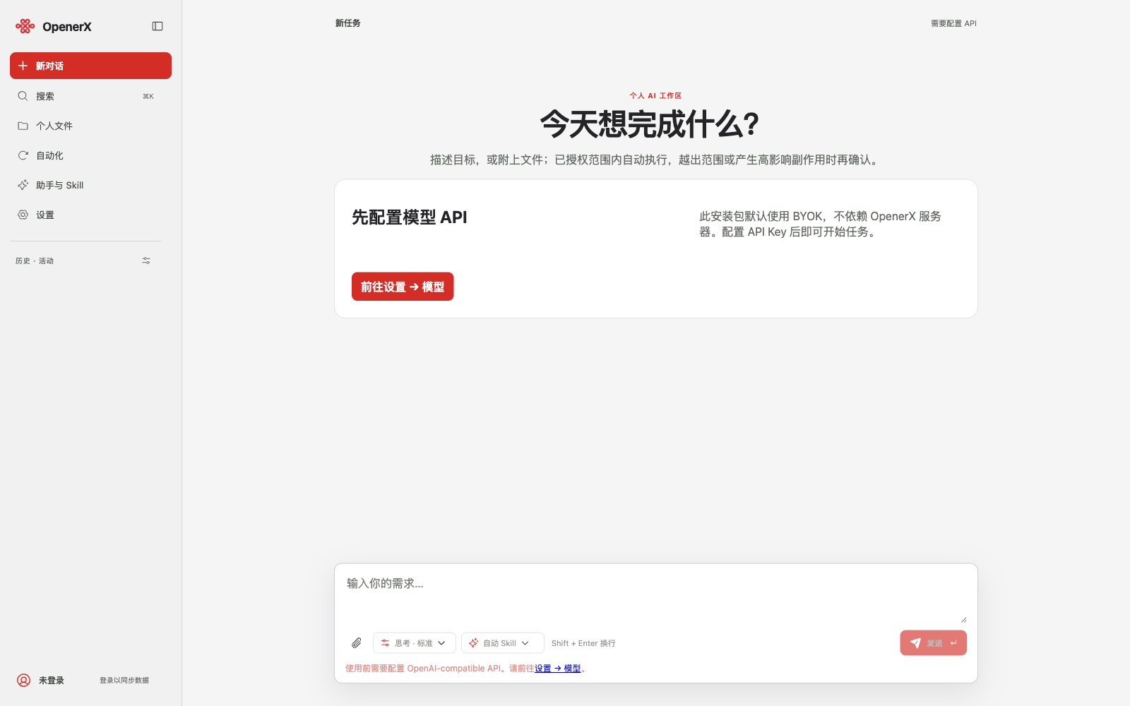
新版界面把高频入口收进一条工作流
新任务、文件、自动化、Skill 和设置在左侧直达，任务内容仍是主画布。
先从目标开始
• 描述目标，或添加文件
• 选择模型、思考强度与自动 Skill
• 历史任务持续可查
• 文件、工具过程和成果回到同一任务
本地运行界面，直接来自当前桌面代码。
本地运行界面 · 新任务页（2026-08-31）
OpenERX · 个人 AI 工作平台
05
Notes:
[Sources]
- Live local screenshot captured on 2026-08-31 from the current Electron renderer in an isolated test profile.
- /Users/wanglei/Downloads/phones-cloud/openerx/.codex-tmp/openerx-personal-deck-new-ui-20260831/ui-captures/01-home.png
- /Users/wanglei/Downloads/phones-cloud/openerx/apps/desktop/src/renderer/App.tsx
[/Sources]

Slide 6
文件与成果现在更像一个可继续工作的资料库
按对话集中查看附件和生成成果，也能搜索、分页、预览并保留版本。
文件进入工作区
成果留在对话中
• 文档、表格、PPT、PDF、图片与代码
• 直接添加文件或文件夹
• 未关联内容单独归档
• 文件可在多个对话中复用
• DOCX / XLSX / PPTX / PDF
• 对话内直接预览交付物
• 成果页继续查看与下载
• 新版本保留旧版本
查找更快
按对话、文件名或成果名搜索；大量对话记录可以分页浏览。
OpenERX · 个人 AI 工作平台
06
Notes:
[Sources]
- /Users/wanglei/Downloads/phones-cloud/openerx/apps/desktop/src/renderer/App.tsx
- /Users/wanglei/Downloads/phones-cloud/openerx/packages/file-service/src/file-service.ts
- /Users/wanglei/Downloads/phones-cloud/openerx/packages/storage/src/file-repository.ts
- /Users/wanglei/Downloads/phones-cloud/openerx/apps/desktop/tests/chat-ui.test.tsx
[/Sources]

Slide 7
工具中心统一管理能力，浏览器操作也受权限约束
在设置中查看工具状态、启用范围和配置入口；需要授权时仍回到当前任务确认。
01
02
03
内置与本地
浏览器操作
扩展与配置
结构化处理、文件访问、本地搜索、终端与桌面控制统一列出状态。
打开、读取、点击与输入；导航、截图或接管时自动暂停。
MCP：来源与可用性集中在设置中管理
登录、上传、下载和系统认证由你接管；提交、发送、删除或购买前再次确认。
OpenERX · 个人 AI 工作平台
07
Notes:
[Sources]
- /Users/wanglei/Downloads/phones-cloud/openerx/apps/desktop/src/renderer/App.tsx
- /Users/wanglei/Downloads/phones-cloud/openerx/apps/desktop/scripts/e2e-tools.mjs
- /Users/wanglei/Downloads/phones-cloud/openerx/docs/v2/17-browser-computer-use-plan.md
[/Sources]

Slide 8
记忆与自动化让持续工作不必每次从零开始
记住有用背景，按计划启动任务；模型与用量设置仍可独立查看。
01 · 记忆
02 · 自动化
03 · 执行边界
自动提取可用背景
查看来源与状态
可合并、删除或关闭
对话可单独设置
一次、每天或每周
独立任务或持续跟进
搜索、暂停、立即运行
保留运行历史
休眠与退出不执行
唤醒按策略补跑
瞬时错误可重试
高风险操作仍等待确认
这些能力已在本地 Alpha 实现；真实模型、系统后台启动与跨平台稳定性仍需按环境验证。
OpenERX · 个人 AI 工作平台
08
Notes:
[Sources]
- /Users/wanglei/Downloads/phones-cloud/openerx/docs/v2/22-codex-style-automation-execution-plan.md
- /Users/wanglei/Downloads/phones-cloud/openerx/docs/v2/23-codex-style-memory-plan.md
- /Users/wanglei/Downloads/phones-cloud/openerx/packages/app-service/src/automation-scheduler.ts
- /Users/wanglei/Downloads/phones-cloud/openerx/packages/app-service/src/memory-consolidation-scheduler.ts
- /Users/wanglei/Downloads/phones-cloud/openerx/apps/desktop/src/renderer/AutomationsPage.tsx
[/Sources]

Slide 9
离开电脑，也能在手机上继续看任务
只要电脑在线，你可以用手机查看进度、发送补充说明或停止任务。
手机与电脑建立加密连接
手机端
连接服务
电脑端
查看与控制
只负责转发
真正完成工作
查看任务和通知
补充说明或排队
确认、停止和继续
确认设备在线
转发加密消息
不代替电脑执行
读取本地文件
使用本机工具
保存任务与成果
需要电脑保持在线；它不是远程桌面，也不能唤醒或代替离线电脑。
OpenERX · 个人 AI 工作平台
09
Notes:
[Sources]
- /Users/wanglei/Downloads/phones-cloud/openerx/docs/v2/15-remote-control-contract.md
[/Sources]

Slide 10
适合需要背景、文件和持续跟进的个人工作
一次性任务和周期性任务都在同一套权限与成果记录中运行。
01
02
03
写作与整理
开发与分析
重复与监测
整理会议材料
生成报告、表格与演示
在资料库搜索旧成果
延续已有背景
理解项目和代码
修改文件并运行测试
使用浏览器与终端
保留过程和交付物
定时生成日报
周期整理资料
持续跟进一个任务
按状态暂停或恢复
重点不是增加一个聊天窗口，而是让一次任务和后续工作持续落地。
OpenERX · 个人 AI 工作平台
10
Notes:
[Sources]
- /Users/wanglei/Downloads/phones-cloud/openerx/docs/v2/02-users-and-scenarios.md
- /Users/wanglei/Downloads/phones-cloud/openerx/apps/desktop/src/renderer/App.tsx
- /Users/wanglei/Downloads/phones-cloud/openerx/apps/desktop/src/renderer/AutomationsPage.tsx
[/Sources]

Slide 11
当前是本地 Alpha 的个人版工作平台
已实现能力、外部验证与明确非目标分开呈现。
本地已实现
外部待验证
明确不包含
个人工作闭环
真实环境与发布
企业管理能力
新版桌面、对话、文件与成果、工具中心、浏览器、记忆、自动化与搜索。
真实模型接入、账号同步、移动端实机、后台启动、签名发布与双平台矩阵仍需环境证据。
组织与成员、企业单点登录、管理员策略、团队资料权限和多个组织隔离尚未添加。
定位：当前是个人版本地 Alpha；不把外部发布或企业版规划当成现有能力。
OpenERX · 个人 AI 工作平台
11
Notes:
[Sources]
- /Users/wanglei/Downloads/phones-cloud/openerx/apps/desktop/src/renderer/App.tsx
- /Users/wanglei/Downloads/phones-cloud/openerx/apps/desktop/src/renderer/AutomationsPage.tsx
- /Users/wanglei/Downloads/phones-cloud/openerx/docs/v2/16-codex-aligned-implementation-assessment.md
- /Users/wanglei/Downloads/phones-cloud/openerx/.codex-tmp/openerx-personal-deck-new-ui-20260831/source-notes.txt
[/Sources]

Slide 12
OpenERX
下一步
从一个今天要做的真实任务开始
先完成一次，再决定是否记住背景或设置自动跟进。
选择任务
挑一件高频、结果清晰的个人工作
添加材料
提供文件或授权工作区，确认必要工具
检查并延续
预览成果，决定记忆或自动化跟进
OpenERX：让个人使用 AI，从得到回答走向持续完成工作。
12
Notes:
[Sources]
- /Users/wanglei/Downloads/phones-cloud/openerx/docs/v2/02-users-and-scenarios.md
- /Users/wanglei/Downloads/phones-cloud/openerx/apps/desktop/src/renderer/App.tsx
[/Sources]

